Slide 1


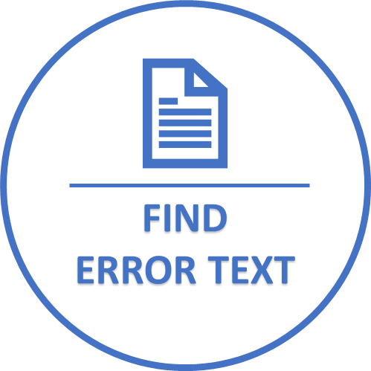
ĐỒ ÁN TỐT NGHIỆP
TRƯỜNG ĐẠI HỌC CÔNG NGHIỆP HÀ NỘI
KHOA ĐIỆN TỬ
NGHIÊN CỨU, THIẾT KẾ
PHẦN MỀM KIỂM TRA LỖI CHÍNH TẢ
Giảng viên hướng dẫn: TS. Nguyễn Thị Diệu Linh
Sinh viên thực hiện: Ngô Phúc Lương
Mã sinh viên: 2018601540
1
Notes:
Kính chào các thầy cô giáo và các bạn đến với bài thuyết trình của em Đề tài của em có tên: nghiên cứu, thiết kế phần mềm kiểm tra lỗi chính tả

Slide 2
NỘI DUNG CHÍNH
TRƯỜNG ĐẠI HỌC CÔNG NGHIỆP HÀ NỘI
KHOA ĐIỆN TỬ
1. Đặt vấn đề
2. Thiết kế phần mềm
3. Phần mềm hoàn thiện
4. Đánh giá và hướng phát triển
2
Notes:
Nội dung chính của bài thuyết trình có 4 phần

Slide 3




1.1. Thực trạng kiểm tra lỗi tiếng Việt của các phần mềm soạn thảo
TRƯỜNG ĐẠI HỌC CÔNG NGHIỆP HÀ NỘI
KHOA ĐIỆN TỬ
01
Đặt vấn đề
Microsoft Word
Google Docs
Notepad
3
Notes:
Em xin đi vào mục 1. Đặt vấn đề
Đầu tiên chúng ta sẽ quan sát thực trạng việc kiểm tra lỗi tính việt của các phần mềm soạn thảo phổ biến hiện nay
Ở đây em có đưa ra 3 phần mềm chính ()

Slide 4
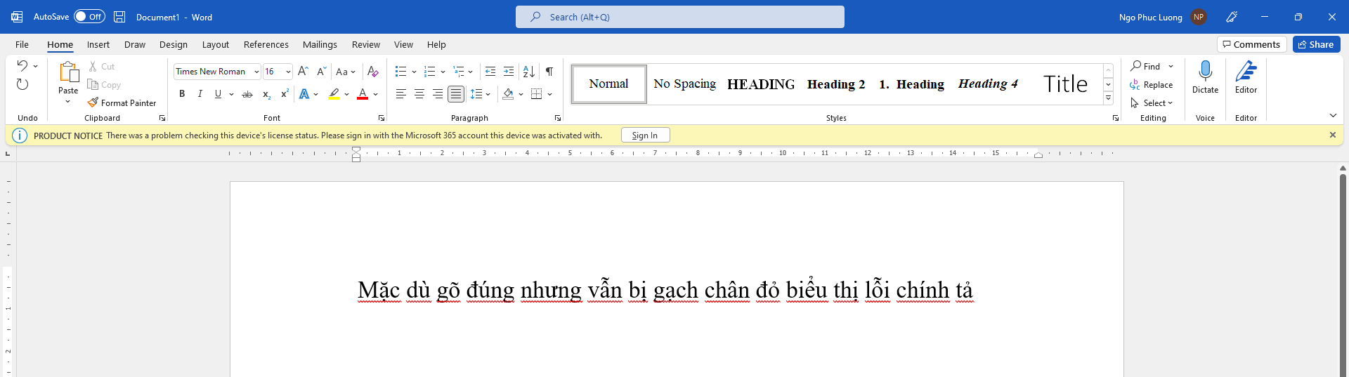
1.1. Thực trạng kiểm tra lỗi tiếng Việt của các phần mềm soạn thảo
TRƯỜNG ĐẠI HỌC CÔNG NGHIỆP HÀ NỘI
KHOA ĐIỆN TỬ
01
Đặt vấn đề
Microsoft Word
Là phần mềm soạn thảo văn bản phổ biến nhất hiện nay
Hỗ trợ tính năng kiểm tra lỗi chính tả nhưng chỉ có tiếng Anh
Google Docs
Notepad
4
Notes:
Về phần mềm soạn thảo ….

Slide 5
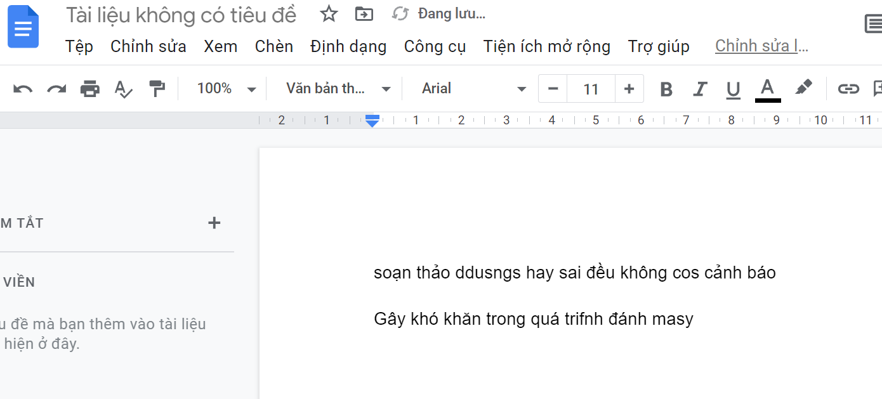
1.1. Thực trạng kiểm tra lỗi tiếng Việt của các phần mềm soạn thảo
TRƯỜNG ĐẠI HỌC CÔNG NGHIỆP HÀ NỘI
KHOA ĐIỆN TỬ
01
Đặt vấn đề
Google Docs
Là phần mềm soạn thảo trực tuyến của Google
Không hỗ trợ tính năng kiểm tra lỗi chính tả
Microsoft Word
Notepad
5
Notes:
Tiếp theo là phần mềm…..

Slide 6
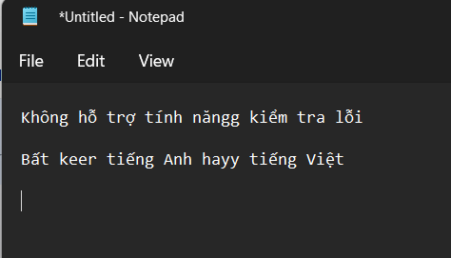
1.1. Thực trạng kiểm tra lỗi tiếng Việt của các phần mềm soạn thảo
TRƯỜNG ĐẠI HỌC CÔNG NGHIỆP HÀ NỘI
KHOA ĐIỆN TỬ
01
Đặt vấn đề
Notepad
Là phần mềm soạn thảo chữ mặc định của Windows
Không hỗ trợ tính năng kiểm tra lỗi chính tả
Microsoft Word
Google Docs
6
Notes:
Cuối cùng là…..
Có thể nhận ra sự thiếu hụt trong việc kiểm tra chính tả tiếng Việt trong 3 phần mềm kể trên

Slide 7
TRƯỜNG ĐẠI HỌC CÔNG NGHIỆP HÀ NỘI
KHOA ĐIỆN TỬ
01
Đặt vấn đề
1.2 Yêu cầu bài toán
Kiểm tra lỗi chính tả tiếng Việt
Thời gian kiểm tra lỗi nhanh
Nhỏ hơn 3s đối với văn bản ~ 10000 chữ
Độ chính xác cao
~95% các lỗi được phát hiện đúng
Có các tiện ích hỗ trợ
Tìm kiếm và thay thế
Thêm thư viện sửa lỗi và thư viện bỏ qua
Mở file, lưu file và tạo file mới
7
Notes:
Vì vậy em đã lên ý tưởng thiết kế 1 phần mềm kiểm tra lỗi chính tả dành riêng cho tiếng Việt
Phần mềm sẽ phải đáp ứng được các yêu cầu sau:

Slide 8
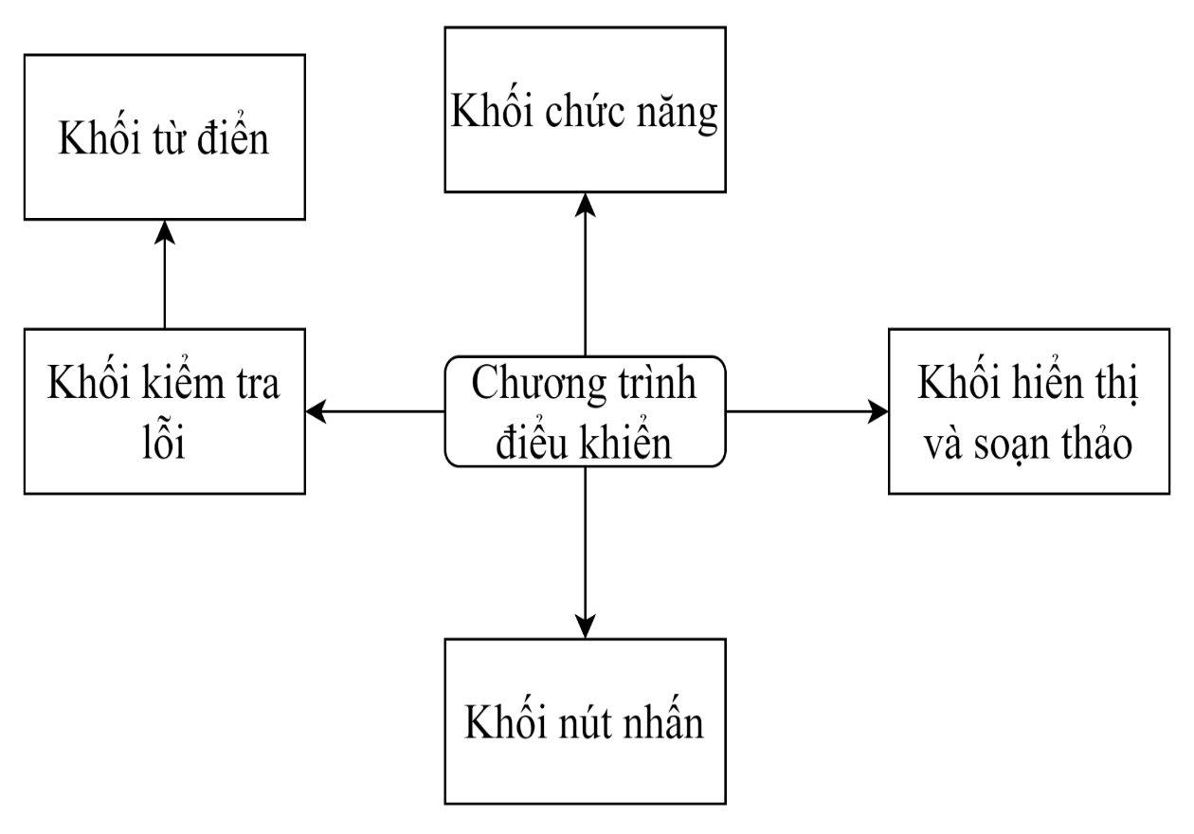
TRƯỜNG ĐẠI HỌC CÔNG NGHIỆP HÀ NỘI
KHOA ĐIỆN TỬ
02
Thiết kế phần mềm
2.1. Các khối chức năng
8
Notes:
Để có được một phần mềm tốt cần có một sơ đồ các khối rõ ràng, dễ hiểu
Phần mềm có 6 khối chính được liên kết với nhau bao gồm:
Trong đó…

Slide 9
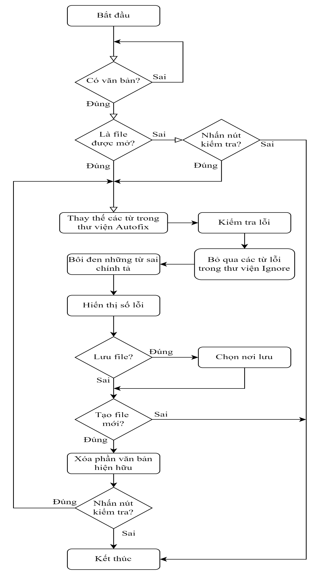
TRƯỜNG ĐẠI HỌC CÔNG NGHIỆP HÀ NỘI
KHOA ĐIỆN TỬ
02
Thiết kế phần mềm
2.2. Lưu đồ thuật toán
Quá trình kiểm tra lỗi
9
Notes:
Phần mềm có 2 lưu đồ thuật toán chính, đầu tiên là quá trình kiểm tra lỗi

Slide 10
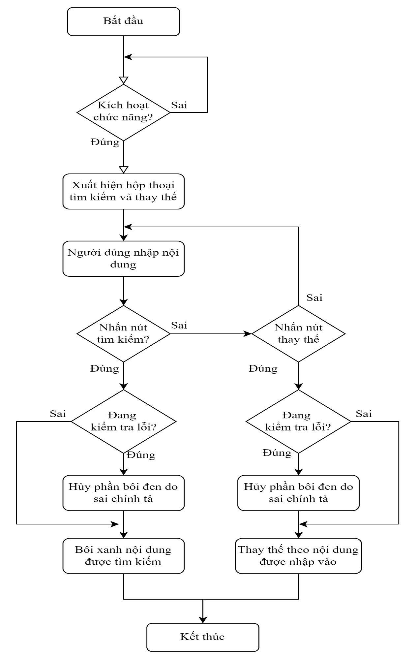
TRƯỜNG ĐẠI HỌC CÔNG NGHIỆP HÀ NỘI
KHOA ĐIỆN TỬ
02
Thiết kế phần mềm
2.2. Lưu đồ thuật toán
Quá trình tìm kiếm – thay thế
10
Notes:
Tiếp theo là lưu đồ thuật toán quá trình tìm kiếm và thay thế

Slide 11
2.3. Các thư viện được sử dụng
TRƯỜNG ĐẠI HỌC CÔNG NGHIỆP HÀ NỘI
KHOA ĐIỆN TỬ
02
Thiết kế phần mềm
Thư viện Tkinter
Thư viện Re
Thư viện Time
Thư viện Ttkthemes
11
Notes:
Các thư viện mà em sử dụng trong phần mềm bao gồm:
Tkinter: thiết kế khung giao diện của phần mềm
Re: giúp trả về các giá trị được tìm kiếm trong quá trình xử lý
Time: xử lý các hàm liên quan tới thời gian
Ttkthemes: Cải thiện giao diện đẹp hơn cho phần mềm.

Slide 12
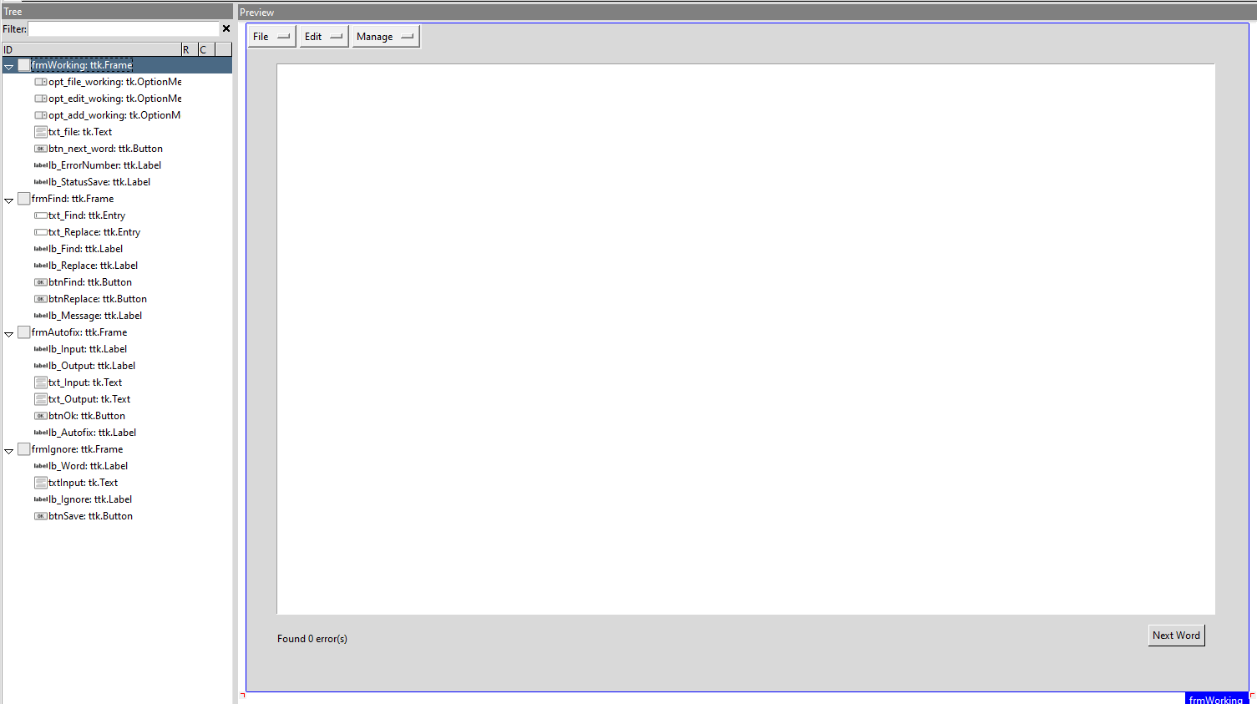
2.5. Thiết kế giao diện
TRƯỜNG ĐẠI HỌC CÔNG NGHIỆP HÀ NỘI
KHOA ĐIỆN TỬ
02
Thiết kế phần mềm
Giao diện frmWorking
12
Notes:
Trong pygubu cho phép thiết kế khung phần mềm theo dạng các khung hình, hay còn gọi là frame
Đây là phần khung giao diện chính, cũng là màn hình làm việc của phần mềm, khung hình này được cấu thành từ các thành phần ở bên trái như thầy cô có thể thấy ở đây

Slide 13
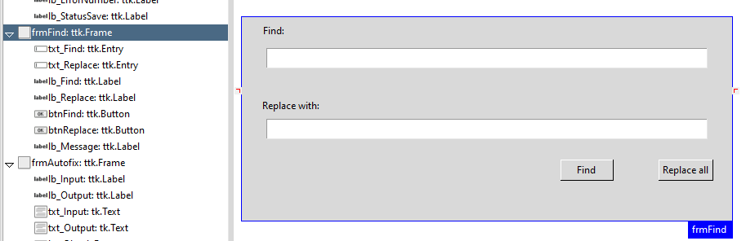
TRƯỜNG ĐẠI HỌC CÔNG NGHIỆP HÀ NỘI
KHOA ĐIỆN TỬ
02
Thiết kế phần mềm
2.5. Thiết kế giao diện
Giao diện frmFind
13
Notes:
Tương tự như vậy thì đây là khung hình cho việc tìm kiếm và thay thế, với các ô nhập nội dung và 2 nút nhấn

Slide 14
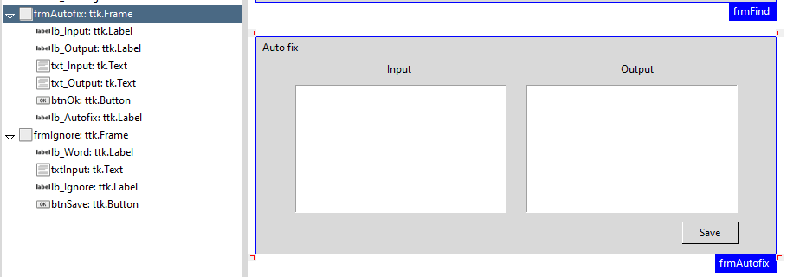
TRƯỜNG ĐẠI HỌC CÔNG NGHIỆP HÀ NỘI
KHOA ĐIỆN TỬ
02
Thiết kế phần mềm
2.5. Thiết kế giao diện
Giao diện frmAutofix
14
Notes:
Còn đây là khung hình cho việc them thư viện thay thế nhanh trong phần mềm của em.

Slide 15
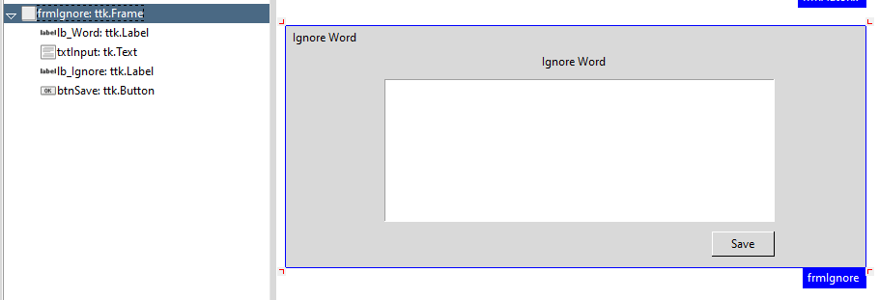
TRƯỜNG ĐẠI HỌC CÔNG NGHIỆP HÀ NỘI
KHOA ĐIỆN TỬ
02
Thiết kế phần mềm
2.5. Thiết kế giao diện
Giao diện frmIgnore
15
Notes:
Và cuối cùng là khung hình thêm thư viện riêng cho người dung
Cụ thể, người dung có thể sẽ có những từ tên riêng hoặc những từ không có trong từ điển tiếng việt, nhưng nó vẫn đúng với người dung đó, thì có thể được them vào ở đây.

Slide 16
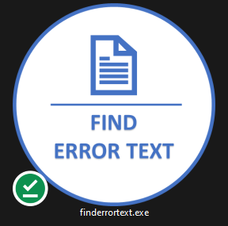
3.1. Logo, tên phần mềm
TRƯỜNG ĐẠI HỌC CÔNG NGHIỆP HÀ NỘI
KHOA ĐIỆN TỬ
03
Phần mềm hoàn thiện
16
Notes:
Đây là logo và tên phần mềm được hiển thị trong máy tính. Giống như các biểu tượng phần mềm khác, ngườ dung nháy đúng choột vào biểu tượng để khởi chạy phần mềm.

Slide 17
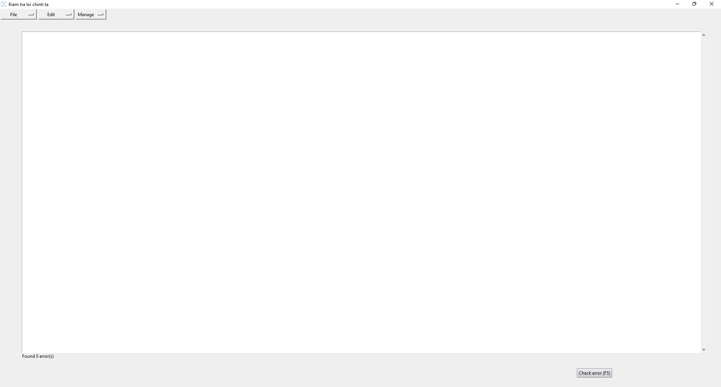
3.2. Giao diện mặc định phần mềm
TRƯỜNG ĐẠI HỌC CÔNG NGHIỆP HÀ NỘI
KHOA ĐIỆN TỬ
03
Phần mềm hoàn thiện
17
Notes:
Sau khi khởi chạy, màn hình mặc định sẽ hiện ra, lúc này người dung sẽ sư dụng phần mềm một cách bình thường

Slide 18
4.1. Đánh giá
TRƯỜNG ĐẠI HỌC CÔNG NGHIỆP HÀ NỘI
KHOA ĐIỆN TỬ
04
Đánh giá và hướng phát triển
Ưu điểm
Đáp ứng được các tính năng cơ bản của một phần mềm soạn thảo
Giao diện rõ ràng, dễ tiếp cận và sử dụng
Độ chính xác cao, đáng tin cậy (~95%)
Tốc độ mở file, quá trình kiểm tra lỗi nhanh
Nhược điểm
Hạn chế dạng file hỗ trợ
Giao diện còn đơn giản
Chưa kiểm tra được từ ghép
18
Notes:
Sau đây em xin trình bày về phần đánh giá và hướng phát triển của đề tài
Đầu tiên là về ưu điểm

Slide 19
4.2. Hướng phát triển
TRƯỜNG ĐẠI HỌC CÔNG NGHIỆP HÀ NỘI
KHOA ĐIỆN TỬ
04
Đánh giá và hướng phát triển
Hướng phát triển
Phát triển dạng file hỗ trợ
Cải thiện giao diện
Kiểm tra được các từ ghép, hợp ngữ cảnh
Gợi ý sửa lỗi cho người sử dụng
19
Notes:
Về hướng phát triển của phần mềm, em có một số định hướng sau:

Slide 20
Thank you for listening!
THE END
20
Notes:
Đó là toàn bộ nội dung bài thuyết trình của em, cảm ơn thầy cô đã lắng nghe.

